Slide 1
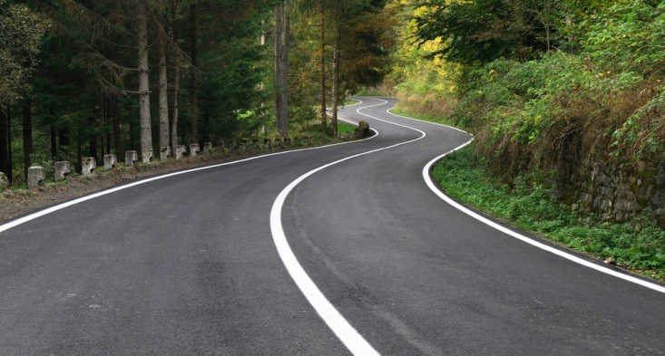
Eşecul reformării învăƫământului superior.
Cazul matematicii
Constantin P. Niculescu
Universitatea din Craiova, Departamentul de matematică
Notes:
This file is a template for making effective slides for teaching science and engineering classes. A key assumption in using this template is that slides are an effective medium for teaching the subject matter. Please note that often the best strategy choice for a classroom PowerPoint slide design is to hit B (while in the slideshow mode), which blanks the screen.
Much about the layout and typography in this template contrasts sharply with the defaults of PowerPoint, because PowerPoint’s defaults of a phrase headline supported by a bullet list has no pedagogical foundation. The justification of the design advocated by this template can be found in pages 113-152 of The Craft of Scientific Presentations (Springer, 2003) and on the web-site for the first Google listing for presentation slides:
http://writing.engr.psu.edu/slides.html
Right now you are viewing the notes pages. To work on the slides, click on “Normal” under “View.”
___________________________________________
*You are welcome to use this template for your teaching slides. You may not, though, distribute this template for profit or without giving proper credit.

Slide 2
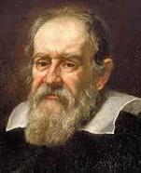
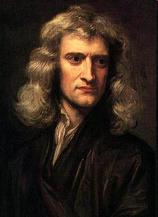
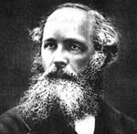
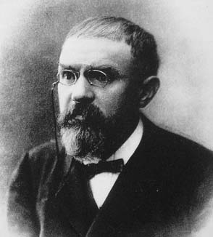
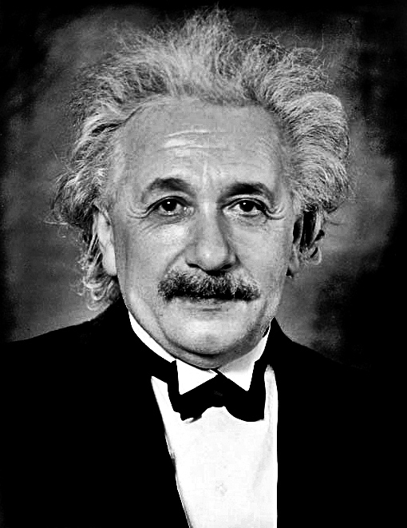
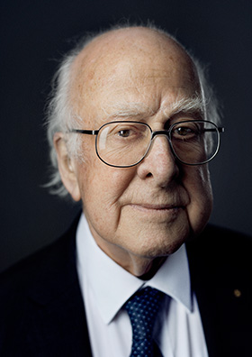
Cartea naturii este scrisă în limbajul
matematicii
Notes:
This slide template is for the title slide of a classroom presentation. For the body of this slide, consider placing images that represent the sections of the class. Such a mapping helps prepare students for what will occur in the class.
Placing short announcements on this slide is effective, especially if this slide is projected while the students are entering the classroom.
Given on the next two slides are two example title slides.

Slide 3
Misiunea Universităƫii
Educaţie, Cercetare, Interacţiunea cu societatea.
Marea provocare: de a fi productivă şi de succes într-o societate în continuă schimbare
 | Universitate
Cunoaştere, educaƫie ↓ |  | ↑ finanƫare, cadru
 | Societate
Clasamentul internaƫional al universităƫilor 2014
1. Massachusetts Institute of Technology (MIT)
2.-3. Imperial College of London; Cambridge University
Harvard University
…
651-700 Universitatea din Bucureşti (apoi, după locul 701 se afla Universitatea
Babeş Bolyai, Universitatea A.I. Cuza şi Universitatea de Vest)
[]
Notes:
Sample title slide. This slide is used to preview the three topics to be discussed in the third class period of a Resources Geology course at Virginia Tech [Schreiber, 2005]. The drawings on the title slide were copied from the textbook’s instructor CD [Brooks/Cole-Thomson Learning] and brought into the PowerPoint file. The number of students in the class was 200.
Note that Calibri, rather than Arial, is used here and in all the examples. Calibri is a great sans serif typeface for presentations, but not every computer has it loaded. If you would like change the master typeface to Calibri, simply go the Slide Master (under View and then under Master) and change the all type on that master from Arial to Calibri.
Reference:
Schreiber, Madeline. 2005. Teaching slides from Resources Geology: Geos 1024. Blacksburg, VA: Department of Geosciences, Virginia Tech.

Slide 4
Asigură dezvoltarea, predarea şi invăƫarea matematicii la toate nivele, prin programe care pregătesc studenƫii pentru slujbe în industrie, educaƫie, sau cercetare matematică
Desfăşoară cercetări în domeniile matematicii pure şi aplicate, sau în domenii multidisciplinare
Departamentul de matematică
Departamentul este de asemenea insărcinat cu predarea unei largi palete de cursuri introductive pentru studenƫii de la ştiinƫe exacte, ştiinƫele naturii, inginerie, ştiinƫe economice, ştiinƫe sociale şi ştiinƫe umaniste.
Notes:
This template slide is for a slide from the middle of a class presentation. To follow this template, you should craft a sentence headline that states an assertion you want to make about your topic. In this design, having no assertion translates to having no slide. In the body of the slide, you should support the sentence-headline assertion visually with photographs, drawings, diagrams, equations, or words arranged visually. Use supporting text only where necessary. Do not rely on bulleted lists, because bulleted lists do not reveal the connections between details. See Shaw et al. [1996]
This slide shows one orientation for the image and supporting text. Other orientations exist, as depicted in the sample slides that follow. This design of slides has been shown [Alley, Schreiber, and Muffo, 2005] to be more effective than the traditional topic-subtopic design at having students understand and recall key information from class lectures.
References:
Alley, Michael, Madeline Schreiber, and John Muffo, "Pilot Testing of a New Design of Presentation Slides to Teach Science and Engineering," 2005 Frontiers in Education Conference, paper 1213 (Indianapolis, IN: ASEE/IEEE, October 2005).
Shaw, Gordon, Robert Brown, and Philip Bromiley, “Strategic Stories: How 3M Is Rewriting Business Planning,” Harvard Business Review (May–June, 1998), pp. 41–50

Slide 5
Licenƫa în matematică: un plan tipic de învăƫământ
Anul 1
Sem. 1 Sem. 2
Algebră liniară 2+2 Algebră (structuri fundamentale) 2+2
Analiza pe dreapta reală 2+2 Calculul diferenƫial pe $R^{n}$ 2+2
Logică şi teoria mulƫimilor 2+2 Geometrie analitică 2+2
Algoritmi şi structuri de date2+2 2 cursuri opƫionale de informatică Laborator de informatică 2 2 x (2+2)
Anul 2
Sem. 1 Sem. 2
Aritmetica în inele 2+2 Teoria măsurii si a probabilităƫilor 2+2
Calculul integral pe $R^{n}$ 2+2 Metode numerice 2+2
Geometria curbelor şi supr. 2+2 1 curs opƫional de matematică 2+2
Analiză complexă 2+2 Mecanică 2+2
Ecuaƫii diferenƫiale 2+2 Programare Orientată Obiect 2+2
Baze de date 2+2 1 curs opƫional de informatică 2+2
Notes:
5
Blank slide for drafting a body slide.

Slide 6
Mulƫi absolvenƫi ai ciclului de licenƫă se îndreaptă către o catedră în învăƫământul preuniversitar. Ce le oferă planul de mai sus?
Anul 3
Sem. 1 Sem. 2
Probabilităƫi şi statistică mat. 2+2 Cercetări operaƫionale 2+2
Ecua$ƫ$ii cu derivate parƫiale 2+2 Analiză functională şi teoria aprox.2+2
1 curs opƫional de matematică 2+2 Algoritmi si simulare numerica 2+2
Tehnici avansate de programare2+2 1 curs opƫional de matematică 2+2
1 curs opƫional de informatică 2+2 1 curs opƫional de informatică 2+2
Cui se adresează acest plan ?
Notes:
6
Blank slide for drafting a body slide.

Slide 7
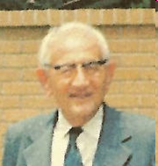
Lecƫiile maeştrilor
Cum ne vin ideile:
Învăţând din rezolvarea unor probleme
A great discovery solves a great problem, but there is a grain of discovery in the solution of any problem. Your problem may be modest, but if it challenges your curiosity and brings into play your inventive faculties you may experience the tension and enjoy the triumph of discovery.
George Polya
Cum se poate preda şi învăţa rezolvarea problemelor?
Cele patru principii heuristice ale lui Polya (din How to solve it):
Înţelegerea problemei;
Elaborarea unui plan;
Executarea planului;
Revederea a ceea ce aţi demonstrat şi extinderea rezultatelor
Notes:
7
Blank slide for drafting a body slide.

Slide 8
Interviu cu Florin Bilbîie, profesor la Sorbona
Rep: Ati cunoscut multe sisteme de invătămant. Care sunt diferentele majore dintre cum se face carte in Europa şi cum in Romania?
Florin Bilbiie: Nu vreau să rănesc pe nimeni în mod gratuit. Tot ce pot să spun e că "in Vest", chiar şi în universităti aşa-zis "mediocre", anumite lucruri pentru care în Romania s-au dat (şi probabil se dau încă) adevarate "bătălii" sunt subinƫelese ca făcând parte din educaƫia de bază a unui economist. Vorbesc în primul rând de două lucruri strâns legate intre ele: folosirea modelelor matematice în teoria economică şi a metodelor statistice pentru analizarea datelor economice (econometria), în toate sub-disciplinele, de la finanƫe la geografia economică.
Rep: Mai exact...?
Florin Bilbiie: In invăƫământul economic românesc, de multe ori incompetenƫa a fost disimulată sub forma de "nu avem nevoie de matematicieni". Rolul unei şcoli de economie nu este de a produce, funcƫionari de ghişeu în banci, ci ... economişti.
Notes:
Blank slide for drafting a title slide.

Slide 9
Câteva probleme ale învăƫământului superior românesc
- Lipsa de înƫelegere a misiunii universităƫilor
- Lipsa unei strategii pe termen mediu şi lung
- Subfinanƫarea învăƫământului
- Schimbările dese (şi păguboase) ale actelor normative
- Transformarea învăƫământului superior în învăƫământ de masă (şi loc de
protecƫie socială)
Foarte grav:
- Tolerarea fenomenului fabricilor de diplome (diplome cu care s-au ocupat funcƫii
importante în administraƫia de stat)
- Nesancƫionarea persoanelor care permit/utilizează plagiatul
- Faptul că şcolile doctorale funcƫionează fără atestare
Notes:
9
Blank slide for drafting a body slide.

Slide 10
Unde este elita intelectuală?
Geysers, CA
Notes:
Sample slide from the body of a teaching presentation. Note that Calibri, rather than Arial, is used here and in all the examples. Calibri is a great sans serif typeface for presentations, but not every computer has it loaded. If you would like change the master typeface to Calibri, simply go the Slide Master (under View and then under Master) and change the all type on that master from Arial to Calibri.
Reference:
Schreiber, Madeline. 2005. Teaching slides from Resources Geology: Geos 1024. Blacksburg, VA: Department of Geosciences, Virginia Tech.

Slide 11
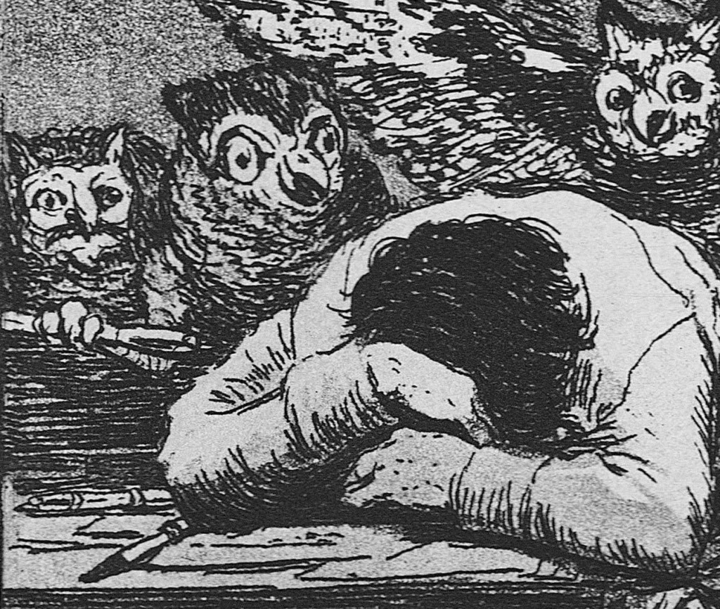
Somnul raƫiunii naşte monştri
Notes:
11
Blank slide for drafting a body slide.

